Slide 1
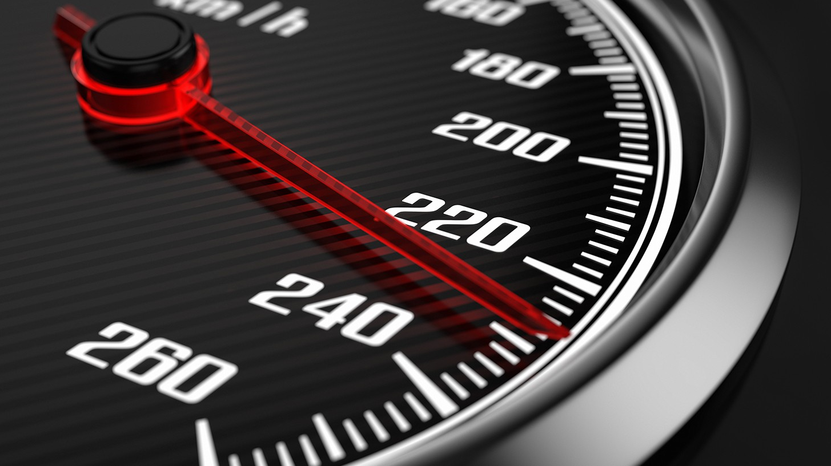
Théorie des collisions (modèle cinétique)
Chapitre 6
p. 261 à 263

Slide 2
Conditions pour avoir une réaction chimique?
Chapitre 6
p. 261 à 263

Slide 3
Conditions pour avoir une réaction chimique?
Chapitre 6
p. 261 à 263
Les particules qui composent les réactifs doivent entrer en collision.
Aussi, l’énergie cinétique minimale (E_{min}) doit être atteint par les réactifs afin que la réaction puisse se faire.

Slide 4
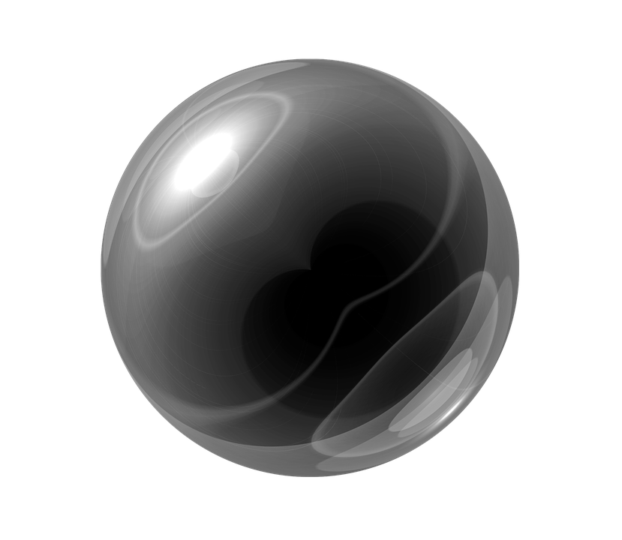
Conditions pour avoir une réaction chimique?
Chapitre 6
p. 261 à 263
Les particules qui composent les réactifs doivent entrer en collision.
H_{2(g)} + I_{2(g)} → 2 HI_{(g)}
I
H
H
H
H
I
I
I

Slide 5
Conditions pour avoir une réaction chimique?
Chapitre 6
p. 261 à 263
Aussi, l’énergie cinétique minimale (E_{min}) doit être atteint par les réactifs afin que la réaction puisse se faire.
Énergie cinétique
Énergie cinétique minimale
Distribution Maxwell-Boltzmann
Énergie d’activation

Slide 6
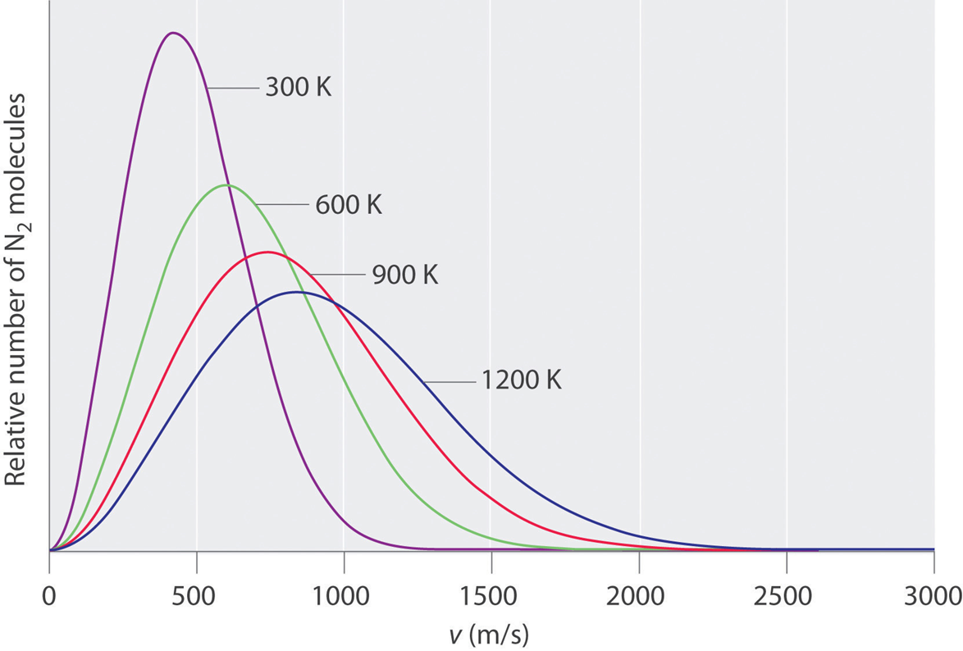
Rappel: Distribution Maxwell-Boltzmann
Chapitre 1
p. 41 à 43
Distribution Maxwell-Boltzmann (énergie cinétique proportionnelle à la température)
300 K
600 K
Nombre relatif de molécules de N₂
900 K
1200 K
v (m/s)

Slide 7
Rappel: Diagramme énergétique
Chapitre 4
p. 184
L’enthalpie en fonction de la progression de la réaction de la synthèse de l’eau
H (kJ)
Décomposition
Énergie d’activation (E_{ai}) de la réaction inverse
E_{ai} = H_{ca} – H_{r}
E_{ai} = 1368 kJ – -488 kJ
E_{ai} = 1856 kJ
L’enthalpie de la réaction inverse:
ΔH_{i} = H_{p} – H_{r}
ΔH_{i} = 0 - -488 kJ
ΔH_{i} = 488 kJ
Synthèse
Énergie d’activation (E_{a})
E_{a} = H_{ca} – H_{r}
E_{a} = 1368 kJ – 0 kJ
E_{a} = 1368 kJ
L’enthalpie de la réaction
ΔH = H_{p} – H_{r}
ΔH = -488 kJ – 0 kJ
ΔH = -488 kJ
1368
E_{a}
2 H_{2(g)} + O_{2(g)}
0
$$∆H$$
$$∆Hi$$
E_{ai}
2 H₂O_{(l)}
-488
Progression de la réaction

Slide 8
Résumé: Conditions pour avoir une réaction chimique?
Chapitre 6
p. 261
Les particules qui composent les réactifs doivent entrer en collision.
Aussi, l’énergie cinétique minimale (E_{min}) doit être atteint par les réactifs afin que la réaction puisse se faire.
H_{2(g)} + I_{2(g)} → 2 HI_{(g)}
Nombre de particules
E_{min} = E_{a}
H
I
H
H
I
H
H
Portion des particules ayant la possibilité de réagir
H
H
I
H
I
I
I
I
I
Énergie cinétique

Slide 9
Types de collisions
Chapitre 6
p. 262

Slide 10
Collisions élastiques
Chapitre 6
p. 262
Pendant ces collisions, les particules rebondissent parfaitement. Dans cette situation, il n’y a aucune réaction.
C’était une des quatre hypothèse de la théorie d’un gaz idéal.

Slide 11
Collisions efficaces
Chapitre 6
p. 262
Pendant ces collisions, les particules possèdent suffisamment d’énergie pendant leur collision pour permettre une réaction.

Slide 12
Angle de collisions (enrichissement)
Chapitre 6
p. 262
Mécanique quantique et les orbitales:
L’angle à laquelle les collisions vont se faire ont une influence sur la réaction.
Angle approprié
Il peut mener à la formation des produits.
Angle non approprié
Il ne peut pas mener à la formation des produits.
H
H
Cl
C
H
I
I
Cl
C
H
H
H

Slide 13
Mécanisme de réaction
Chapitre 6
p. 263

Slide 14
Rappel: Mécanisme de réaction
Chapitre 5
p. 218
Le diagramme énergétique de la formation du butane
H (kJ)
Étape 1
Étape 2
Étape 3
700
600
E_{a1}
E_{a1}
4 C_{(s)} + 5 H_{2(g)}
C₄H_{10(g)}
-126
0
ΔH_{total}
-400
Réactifs
Produits
ΔH₁
E_{a2}
E_{a3}
ΔH₃
-1541
ΔH₂
Progression de la réaction
-2783

Slide 15
Mécanisme de réaction
Chapitre 6
p. 263
Lorsqu’une réaction possède plusieurs étapes, la vitesse de réaction de la réaction globale sera déterminée par l’étape la plus lente.
Normalement, c’est l’étape avec la plus grande énergie d’activation (E_{a}).
L’étape déterminante est celle avec la plus grande enthalpie du complexe activée, c’est-à-dire l’étape, état de transition, qui nécessite le plus d’énergie à atteindre.
Souvent, l’étape déterminante et l’étape la plus lente sont la même. Toutefois, ceci n’est pas toujours le cas.

Slide 16
Exemple: Mécanisme de réaction
Chapitre 6
p. 263
6.16: Le diagramme énergétique d’un mécanisme de réaction
H (kJ/mol)
Étape 1
Étape 2
Étape 3
35
E_{a3} = 25 kJ
E_{a2} = 35 kJ
30
25
20
15
E_{a1} = 10 kJ
10
5
0
-5
-10
Progression de la réaction

Slide 17
Exemple: Mécanisme de réaction (p. 265 #3 a)
Chapitre 6
p. 265 #3 a)
6.16: Le diagramme énergétique d’un mécanisme de réaction
3. Pour chacun des mécanismes de réaction ci-dessous, indiquez quelles sont l’étape la plus lente et l’étape déterminante. Expliquez votre réponse en calculant l’énergie d’activation de chacune des étapes.
E_{a1} =
E_{a2} =
Étape la plus lente:
Étape déterminante:
H (kJ)
Étape 1
Étape 2
150
E_{a1} = 100 kJ
100
100 kJ
E_{a2} = 200 kJ
50
200 kJ
0
-50
Étape 2
-100
-150
Étape 1
-200
Progression de la réaction

Slide 18
Devoir
Chapitre 6

Slide 19
Devoir
Chapitre 6
Dernier cours: p. 253 # 1 à 12 (sauf #5)
Aujourd’hui: p. 264 # 1 à 3

